Slide 1
iPad
クラスルームのデータ保存
ほ ぞ ん
せんせい
クラスルームで 先生からくばられたファイルのなかで
とっておきたいファイルを マイドライブにコピーする

Slide 2
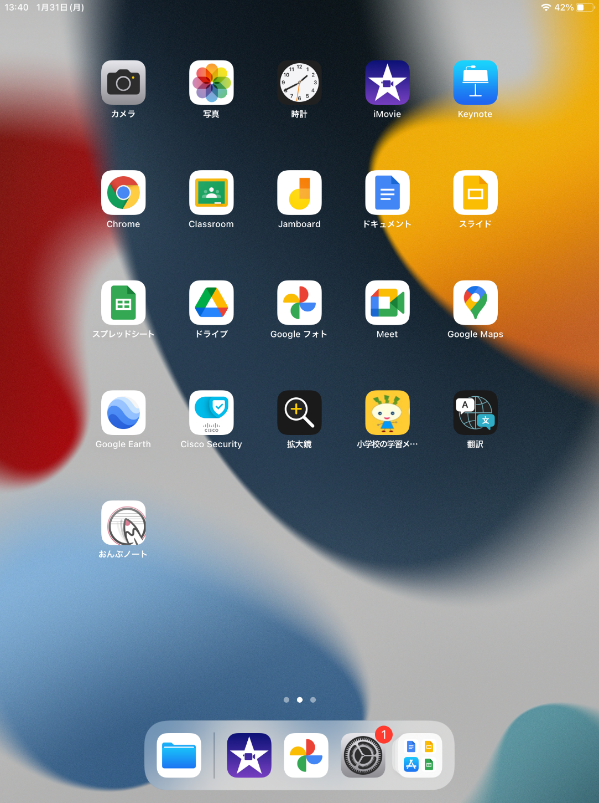
か だ い
クラスルームの課題をひらく
クラスルームを タップしましょう

Slide 3

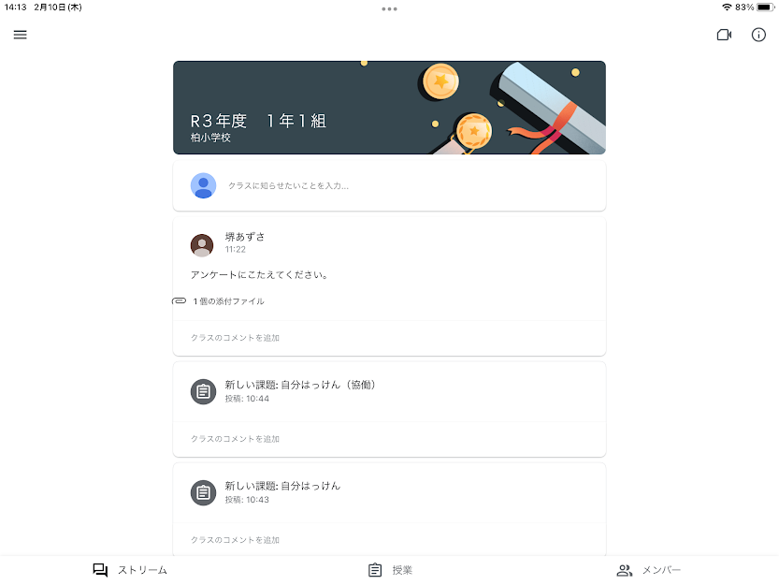

か だ い
クラスルームの課題をひらく
じゅぎょう
クラスルームの授業をひらきましょう

Slide 4
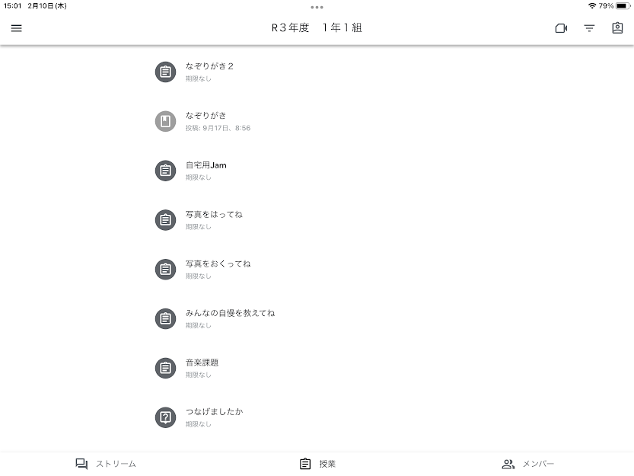
か だ い
クラスルームの課題をひらく
かだい
とっておきたいファイルのある課題をひらきましょう

Slide 5
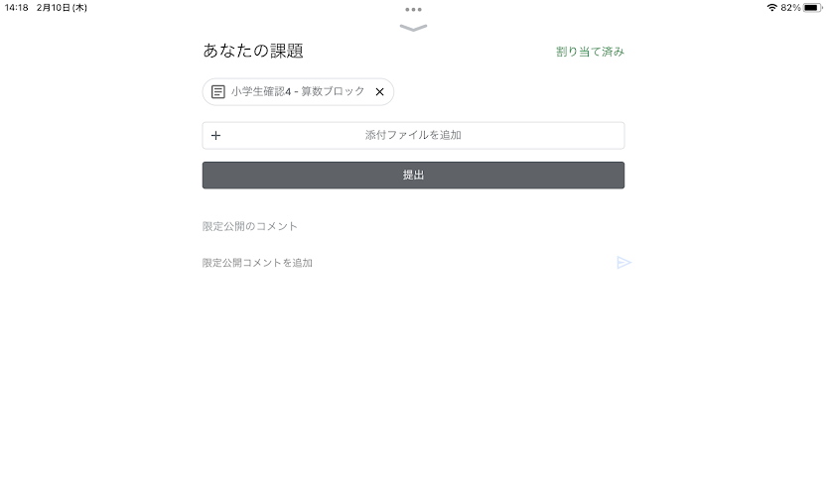
か だ い
クラスルームの課題をひらく
ファイルを ひらきましょう

Slide 6
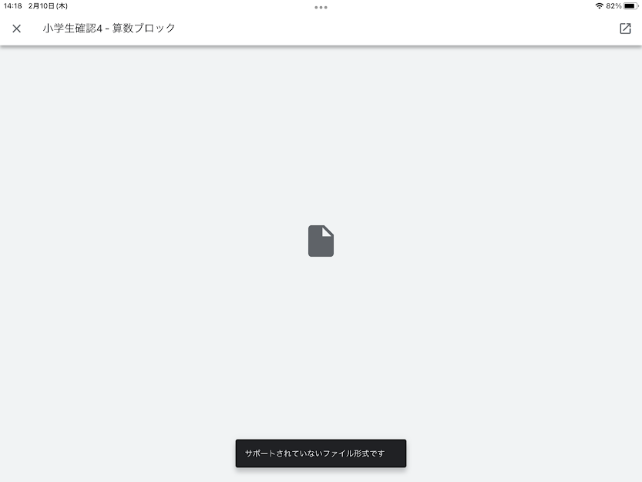
か だ い
クラスルームの課題をひらく
ファイルを アプリでひらきましょう

Slide 7

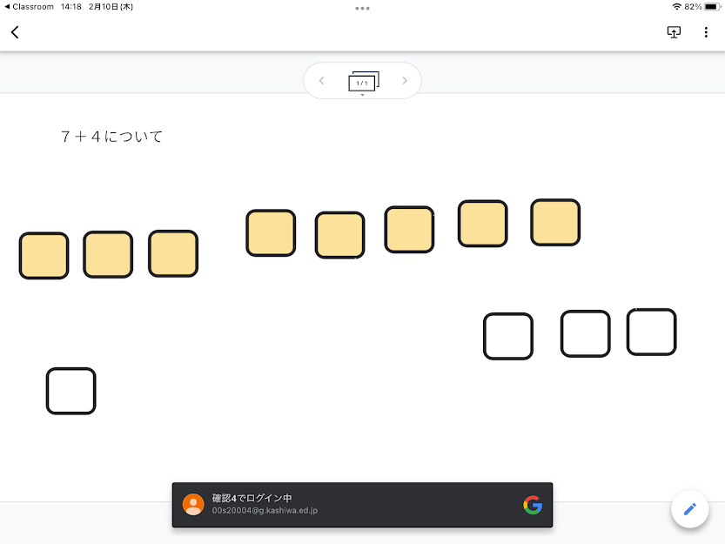
か だ い
課題のファイルをほぞんする（ジャムボードのばあい）
マークを タップしましょう

Slide 8
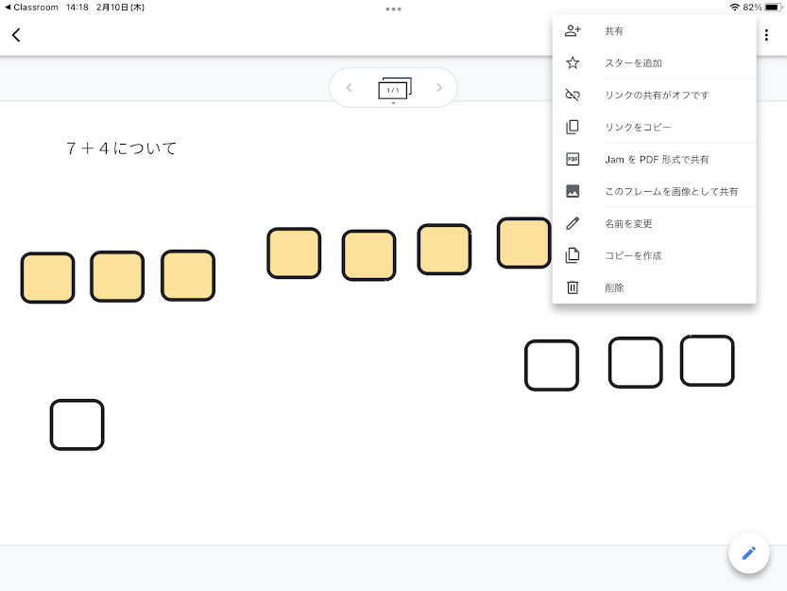
か だ い
課題のファイルをほぞんする（ジャムボードのばあい）
さくせい
「コピーを作成」をタップしましょう
「コピーを作成」
をタップ

Slide 9


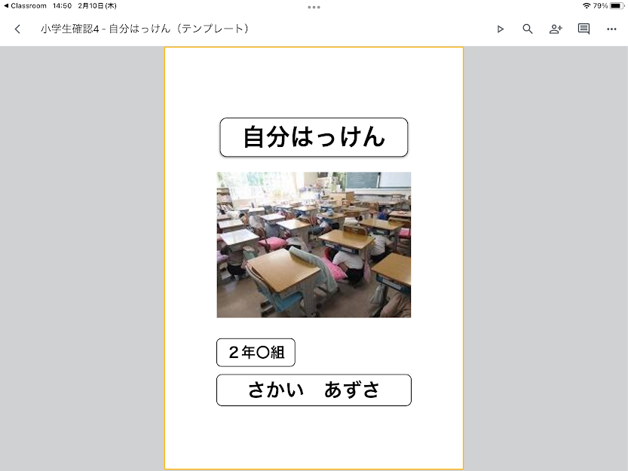
か だ い
課題のファイルをほぞんする（スライドなどのばあい）
右上の…マークを タップしましょう
スライド・ドキュメント
スプレットシートなど

Slide 10
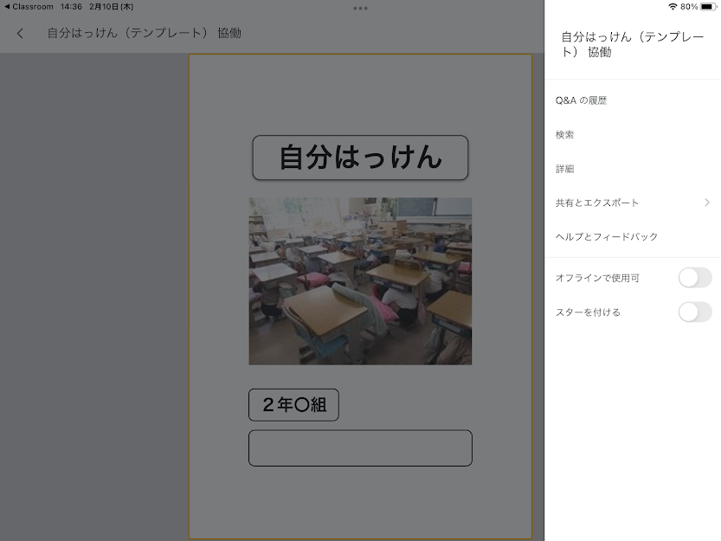
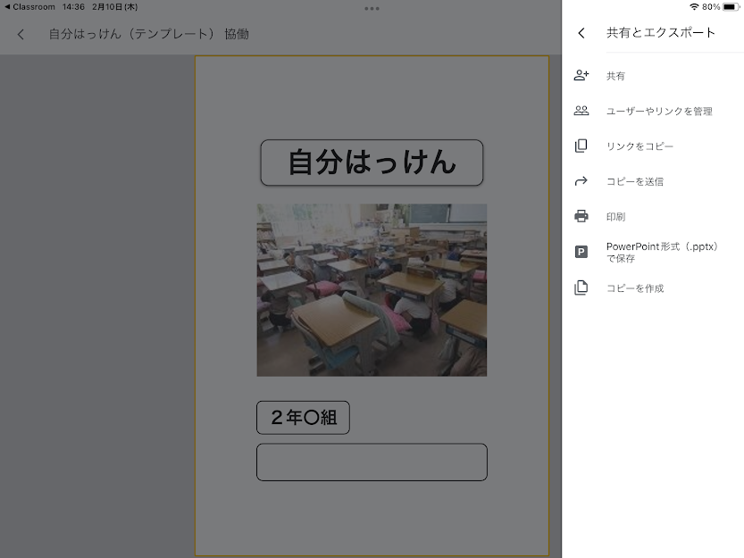
か だ い
課題のファイルをほぞんする（スライドなどのばあい）
きょうゆう
「共有とエクスポート」を タップしましょう
さくせい
「コピーを作成」
をタップ
きょうゆう
「共有とエクスポート」
をタップ

Slide 11
か だ い
課題のファイルをほぞんする
マイドライブに ファイルがコピーされます
ひつような課題のファイルを おなじようにコピーしましょう
かだい
もとのファイルの名前にコピーがついて保存されています
「コピー〇〇〇・・・」
なまえ
ほぞん

